Slide 1

PLACE İhale Platformu
EXPERTISE FRANCE KULLANIM DESTEĞİ

Slide 2
PLACE Hakkında
PLACE, Fransa Merkezi/ yerel yönetimler ve kamu ile ilişkili kuruluşların satın alma süreçlerinin online yönetildiği kamu ihale platformudur.
Expertise France da satın alma süreçlerini PLACE üzerinden organize eden kuruluşlar arasında yer almaktadır.
PLACE üzerinden, ihale duyurularına erişmek, ihale dokümanlarını indirmek ve ihalelere başvuru süreçlerini gerçekleştirmek mümkün olmaktadır.
PLACE platformu Fransızca dilinde hazırlanmıştır. Dil seçeneği tercihe bağlı olarak İngilizce olarak değiştirilebilmektedir.

Slide 3
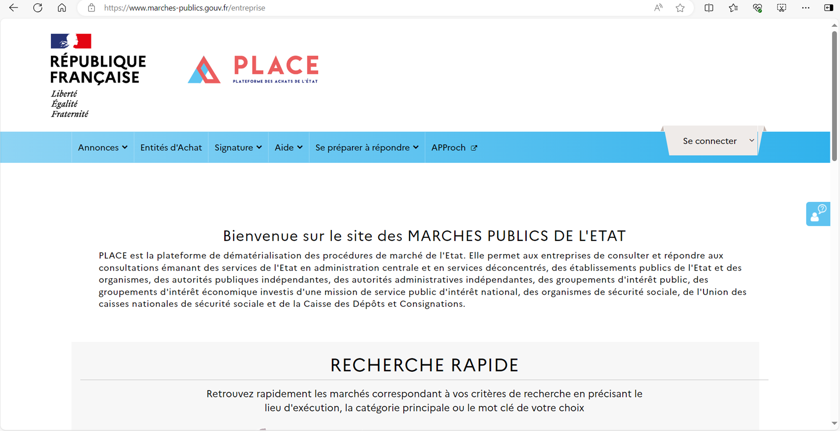
PLACE Platformunun Kullanılması
PLACE Platformuna https://www.marches-publics.gouv.fr/entreprise adresi üzerinden erişilmektedir.

Slide 4
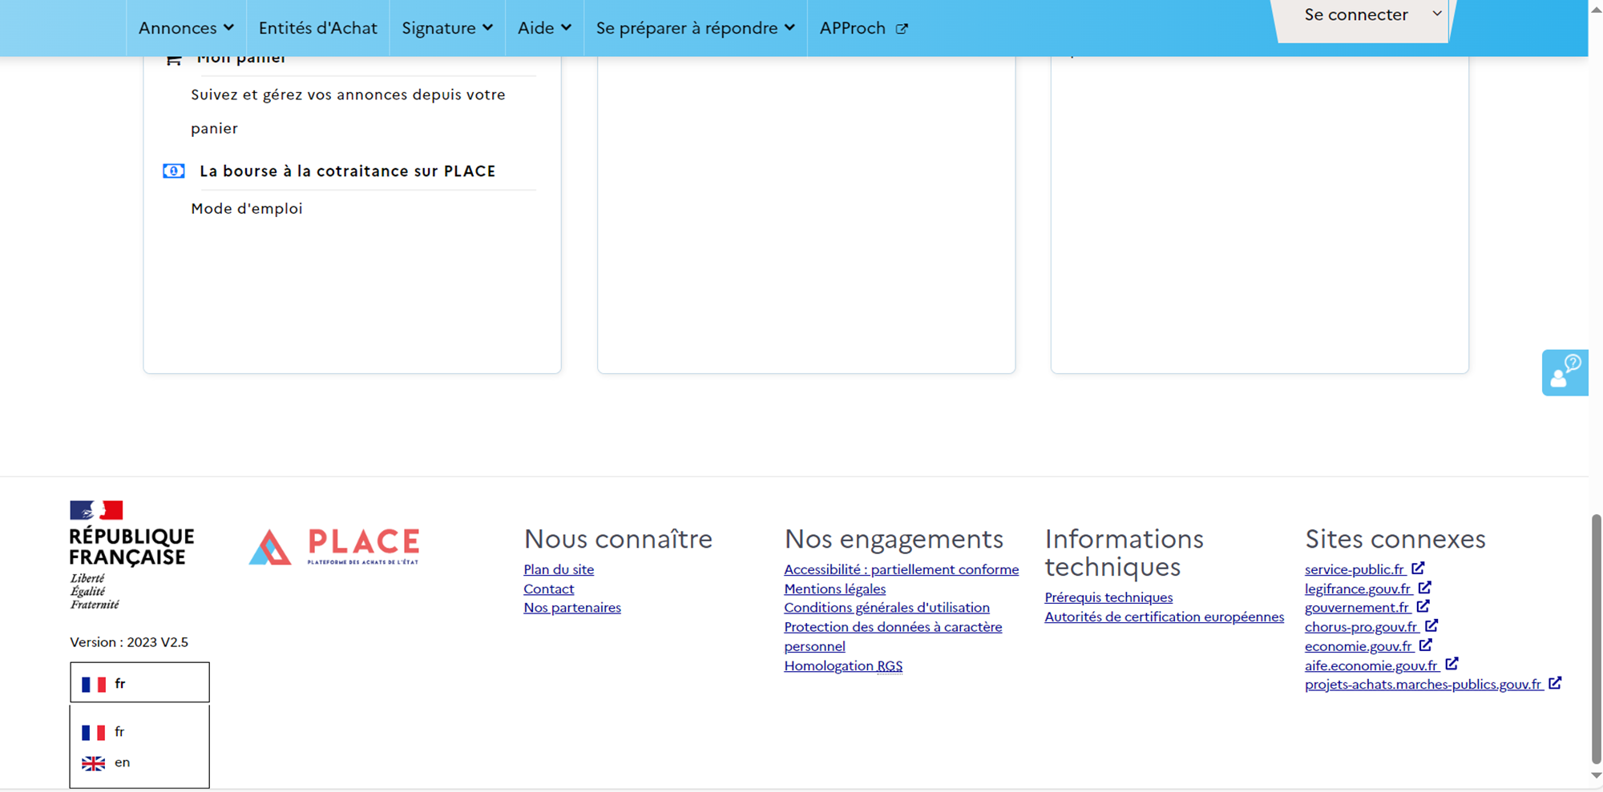
İngilizce Kullanım
Giriş sayfasının en alt-sol noktasında dil tercihi etkinleştirilebilir.

Slide 5
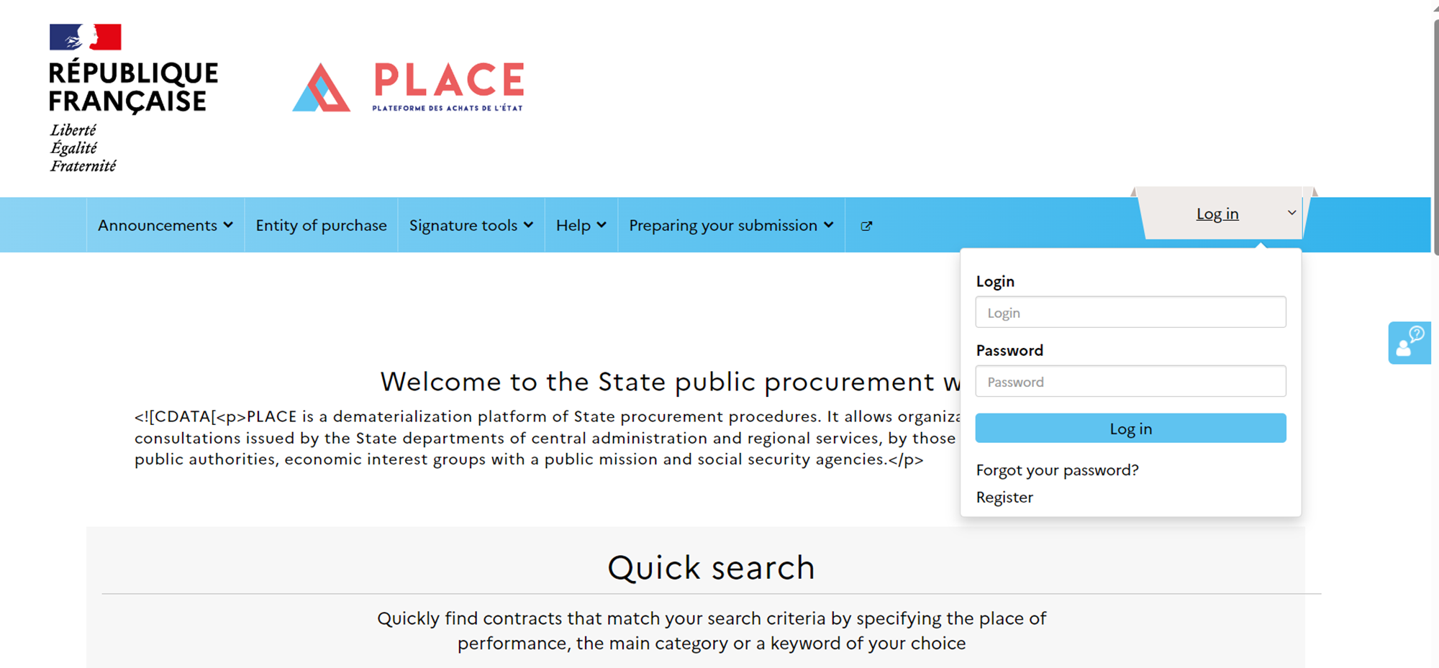
PLACE Kayıt - 1 (İngilizce dilinde)
PLACE platformuna kayıt olmak için giriş sayfasındaki “Register” tuşu kullanılmalıdır.

Slide 6
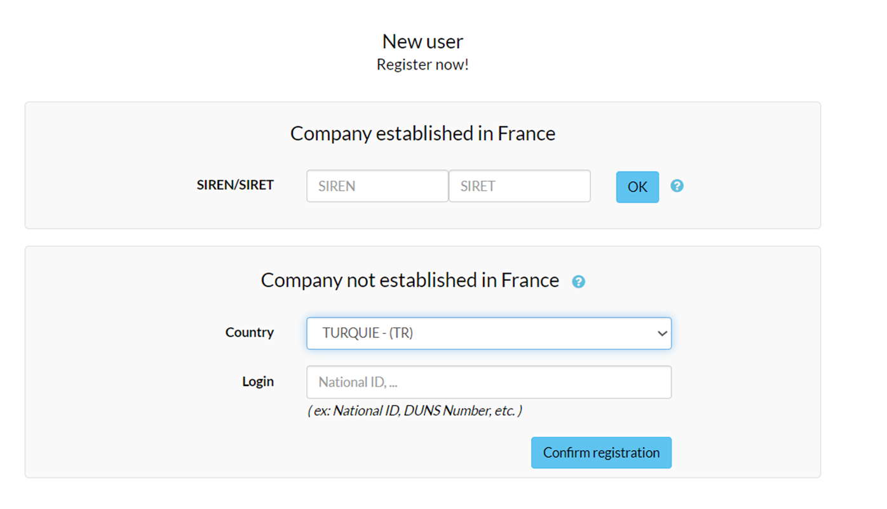
PLACE Kayıt - 2 (İngilizce dilinde)
Kayıt sayfası aşağıdaki şekilde doldurulacaktır.
Türk firmalarına ait bölüm
Ülke “Türkiye” olarak seçilecektir.
Firmaya ait tanıtıcı kimlik bilgisi (Sicil/Oda kayıt, kaydı gerçekleştiren yetkilinin TC numarası gibi bir bilgi olabilir)
Kayıt Onay. (Bu işlem sonrasında firma ve yetkili bilgileri ekranı gelecektir.

Slide 7
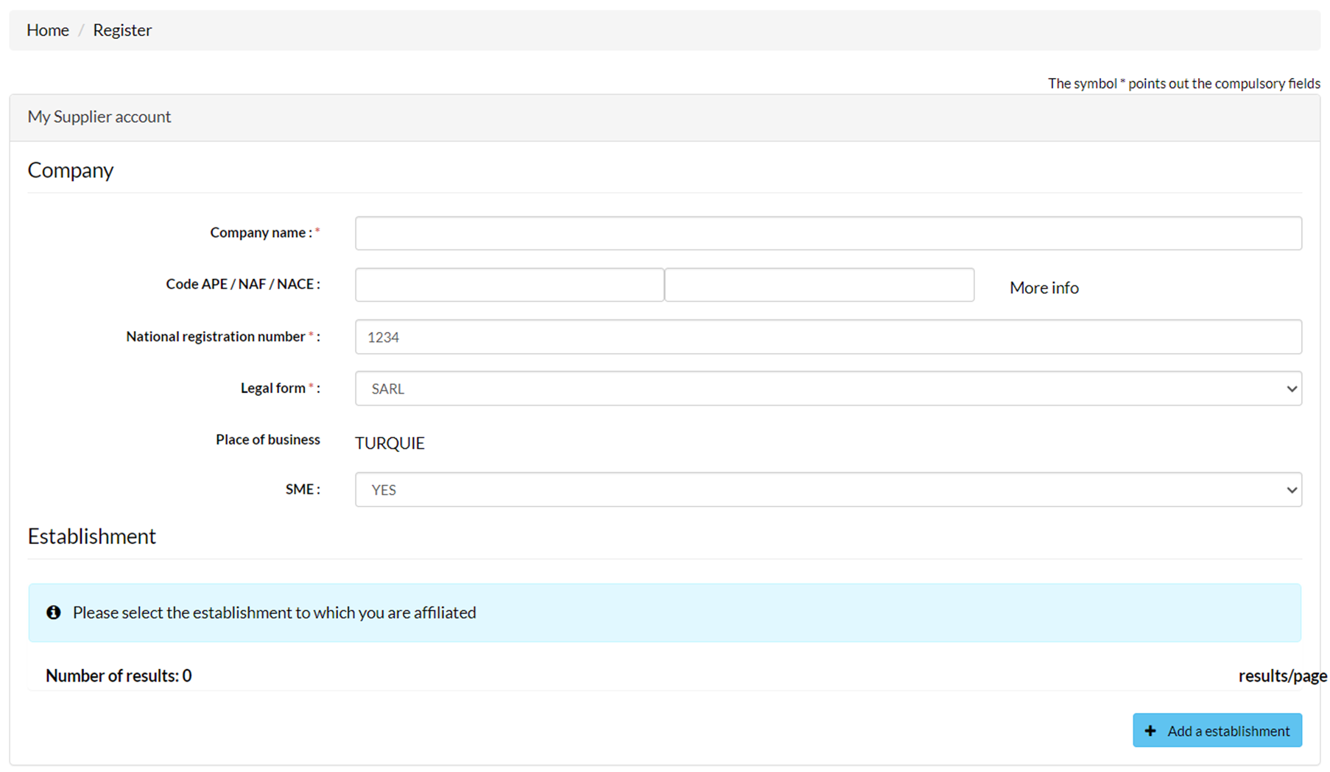
PLACE Kayıt - 3 Kayıt Sayfası Üst Bölüm
Firma ismi
Boş bırakılması tavsiye edilir.
Firmaya ait tanıtıcı kimlik numarası. (Sicil/Oda kayıt, kaydı gerçekleştiren yetkilinin TC numarası gibi)
Firma türü. (SARL – Limited Şirket / SAS – Anonim Şirket)
KOBİ olup olmadığı
Şirkete ait bilgiler (Sonraki slide)

Slide 8
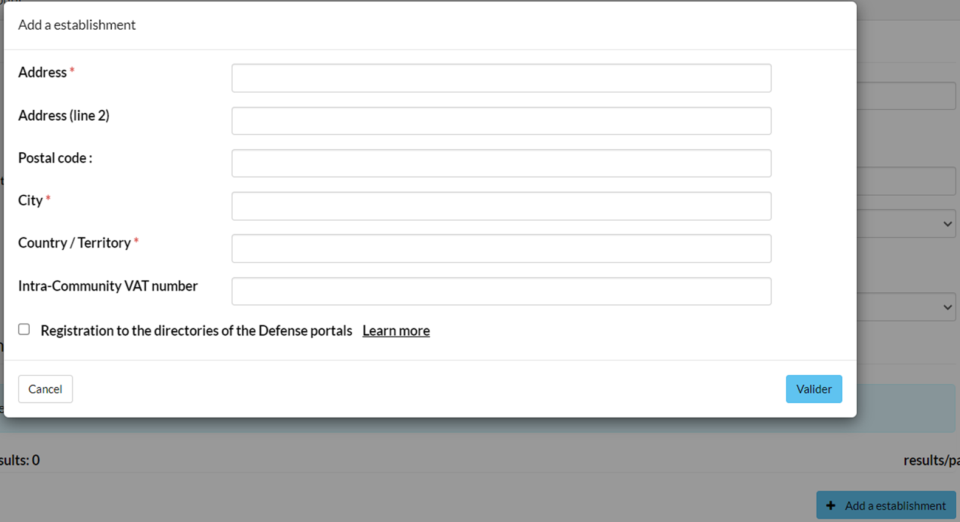
PLACE Kayıt - 4 Kayıt Sayfası Orta Bölüm
Adres
Posta Kodu
Şehir
Ülke / İl
Vergi numarası
Boş bırakılacak
ONAY
Şirkete ait bilgiler (Sonraki slide)

Slide 9
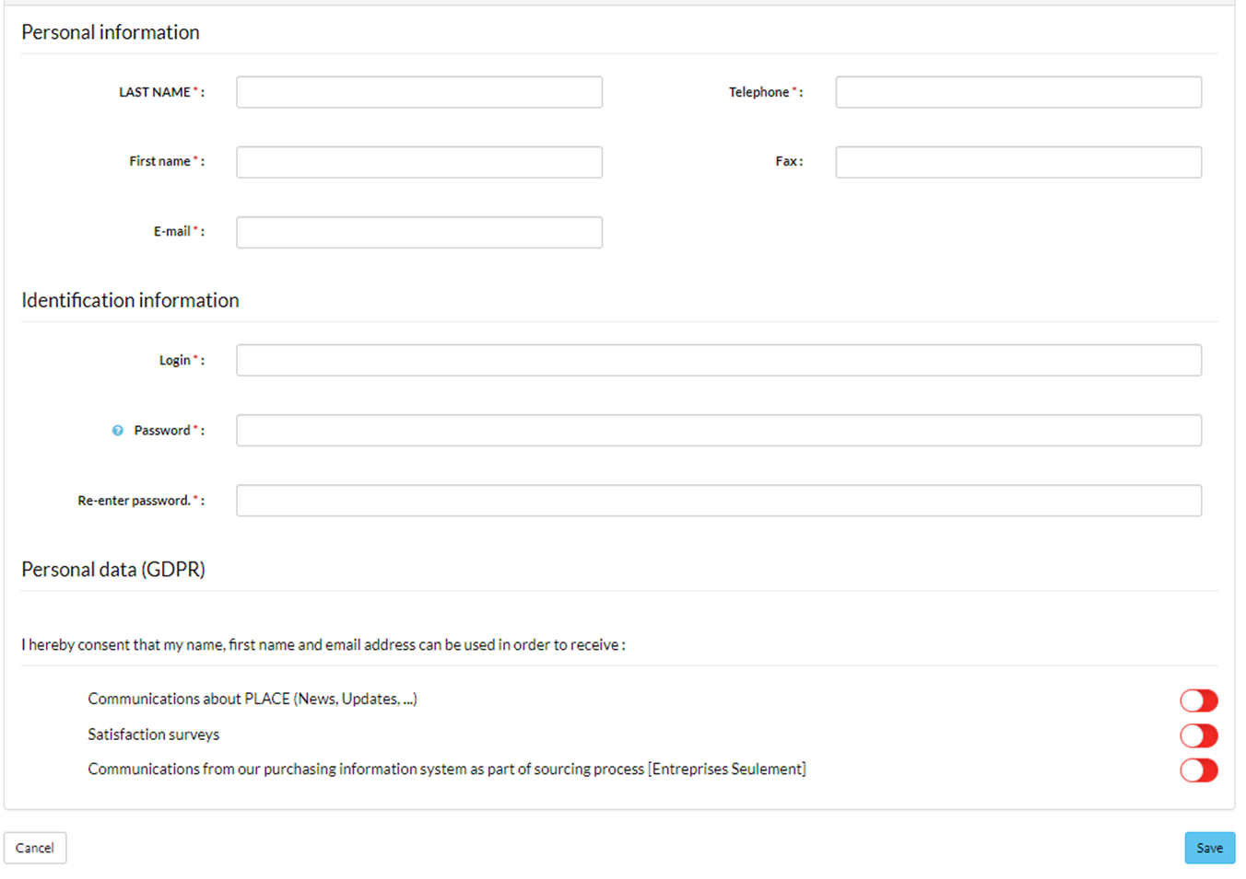
PLACE Kayıt - 5 Kayıt Sayfası Alt Bölüm
Soyadı
Telefon (+90 şeklinde başlayan)
Adı
E-posta
Firmaya ait tanıtıcı kimlik numarası. (Sicil/Oda kayıt, kaydı gerçekleştiren yetkilinin TC numarası gibi) (Place Kayıt 2 Slide ile aynı)
Şifre seçimi
Şifre tekrarı
Her üç seçenek de aktif hale getirilmeli ve yeşil renge dönmelidir.
Kaydetme

Slide 10
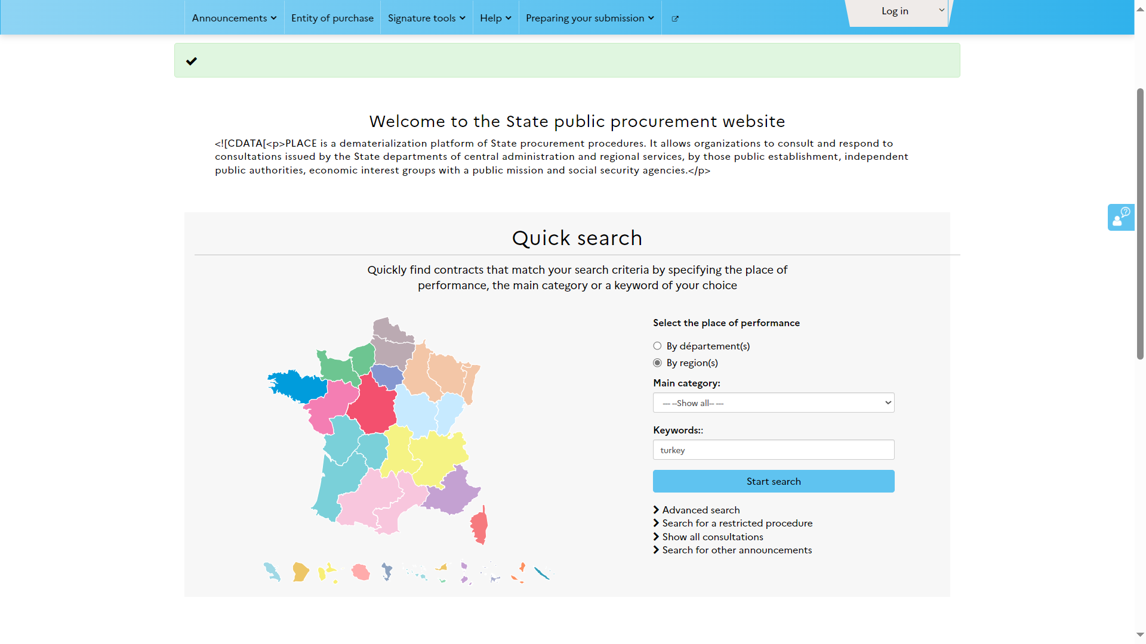
PLACE Kayıt - 6 Başarılı Kayıt
Tüm bilgiler doğru biçimde girilerek kaydın başarılı olması halinde aşağıdaki ekran karşınıza gelecektir.

Slide 11
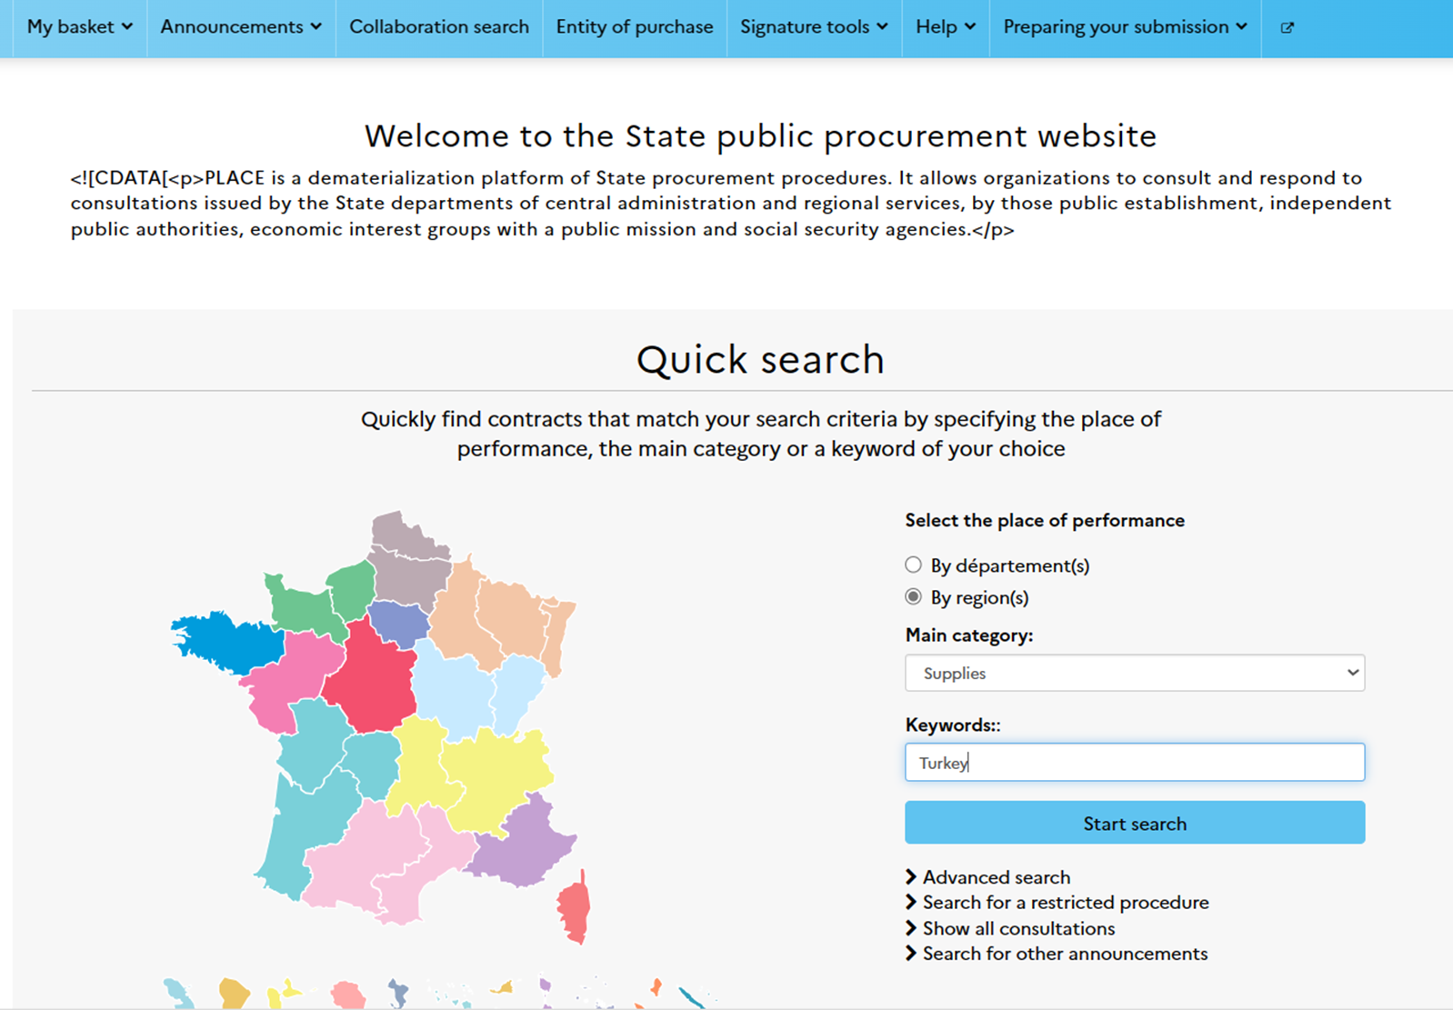
PLACE - İhale Aramak 1
Türkiye’de yayınlanan ihalelere ulaşmak için aşağıdaki ekrana bilgi girişi yapılmalıdır.
Bölgesel arama
Mal alımlarında “supplies” seçeneği seçilmelidir.
Turkey
Aramayı Başlatma

Slide 12
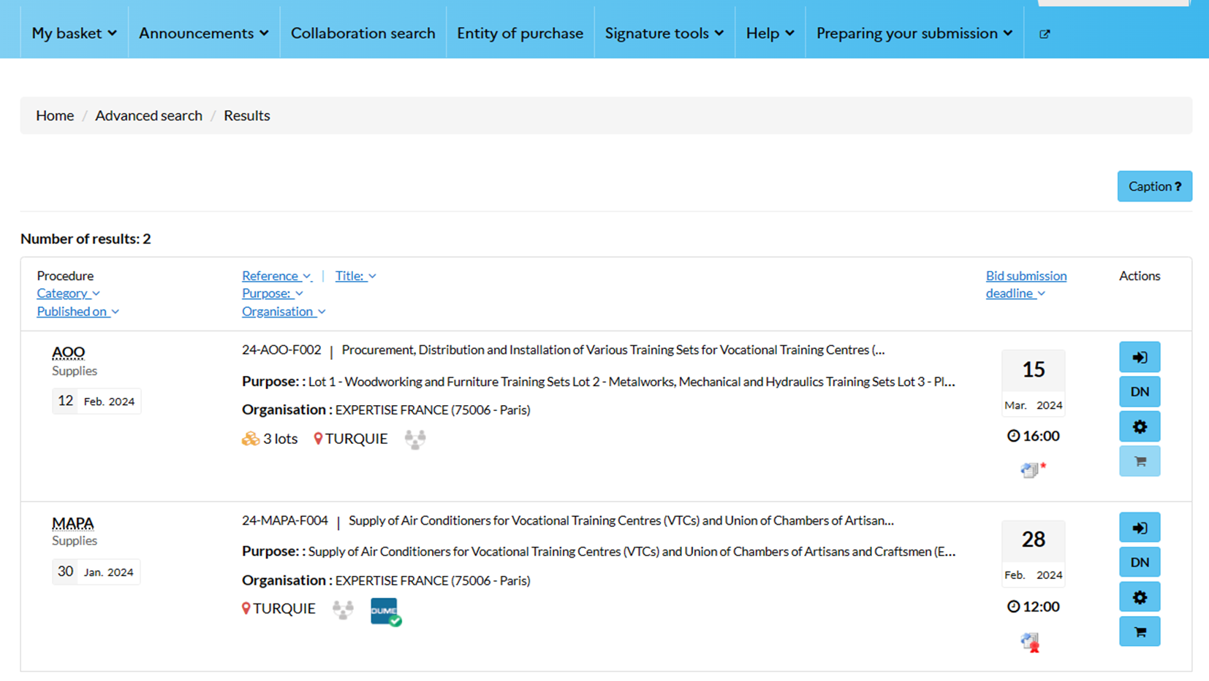
PLACE - İhale Aramak 2
Arama sonunda Türkiye’deki mevcut ihaleler listelenecektir. İlgilendiğiniz ihaleyi sepete ekleyerek devam ediniz.
Sepete Ekleme
Sepete Ekleme

Slide 13
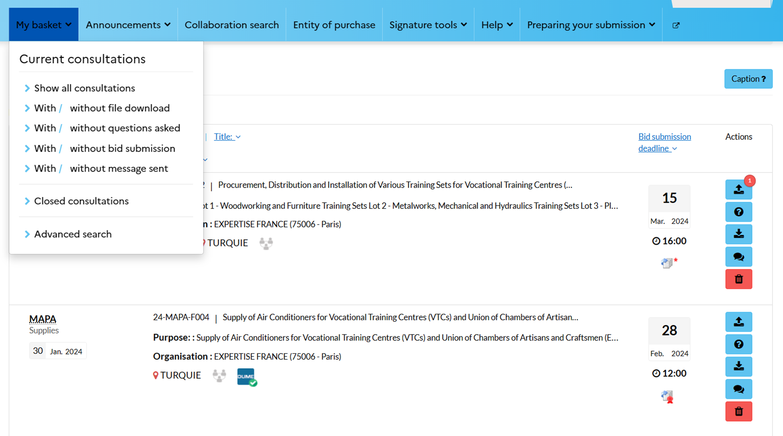
PLACE - İhale İşlemleri
Sepetinizdeki ihalelerle ilgili olarak aşağıdaki işlemleri gerçekleştirebilirsiniz.
Tüm ihaleler
Dosya indirme durumuna göre
Soru sorma durumuna göre
Başvuru durumuna göre
Mesaj durumuna göre
İhale Dosyası
Soru Sorma
Teklif Sunma
Mesaj Gönderme
İhaleyi Silme

Slide 14
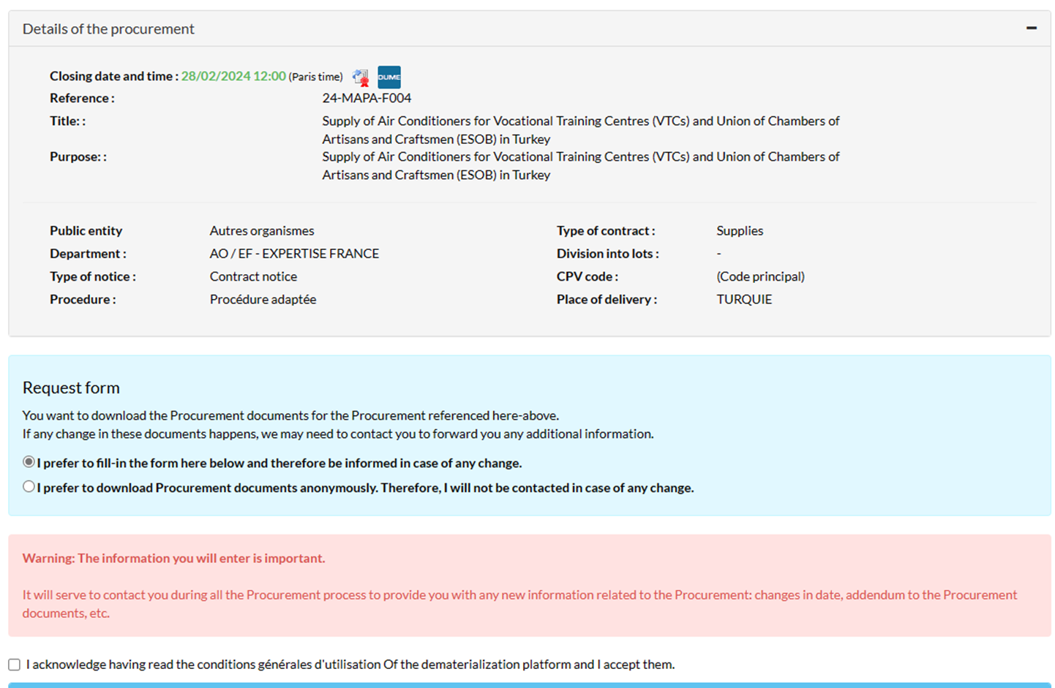
PLACE - İhale Dosyası İndirme 1
İhale dosyasında yer alan dosyaları bilgisayarınıza indirebilirsiniz. Bu amaçla aşağıda belirtilen seçenekleri işaretleyip, sayfa altındaki firma bilgilerini kontrol etmeli ve sağ alttaki “Validate” tuşuna basarak devam etmelisiniz.
İhale süreçleri hakkında bilgilendirilmek için işaretlenmelidir.
İşaretlenmelidir.

Slide 15
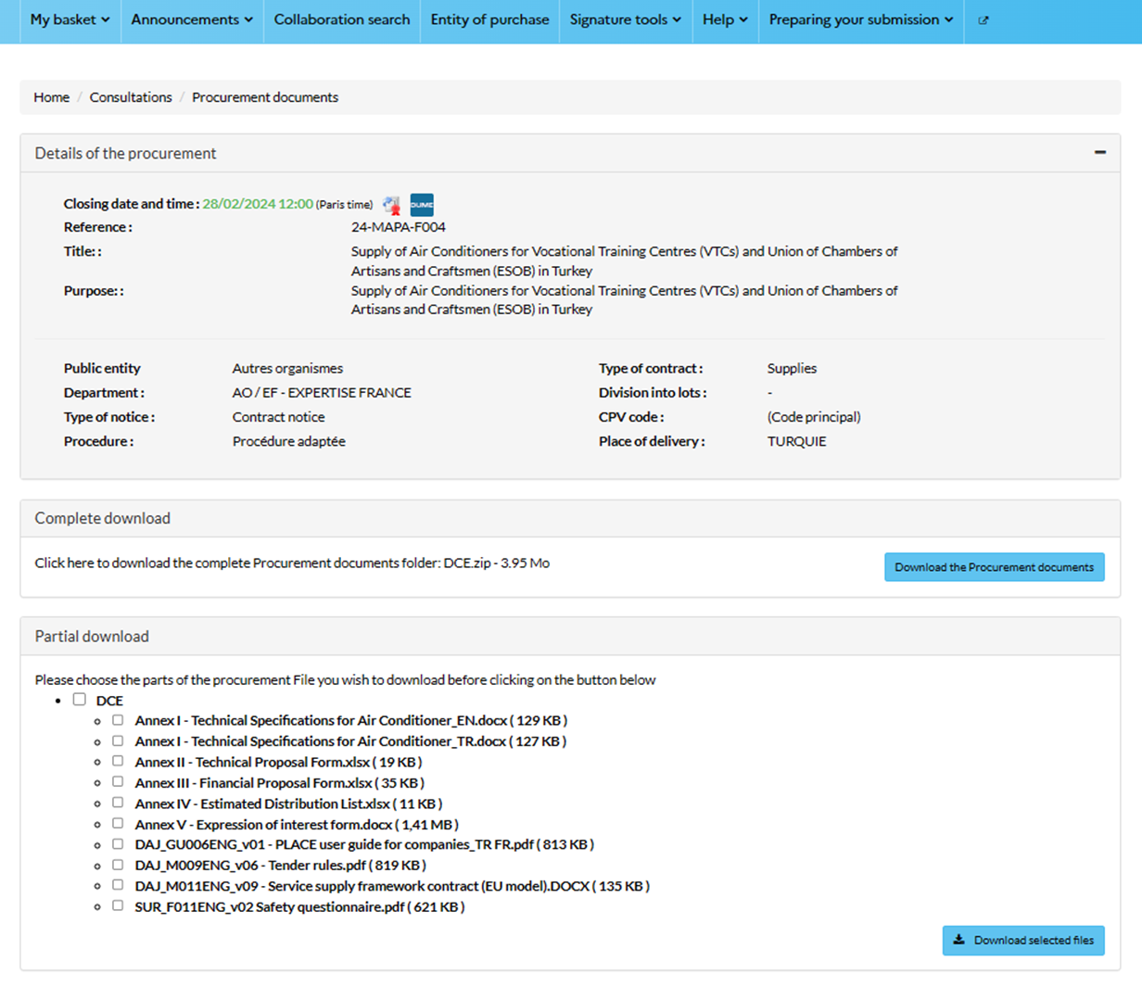
PLACE - İhale Dosyası İndirme 2
İlgilendiğiniz ihale ile ilgili sayfadan dosya indirme seçeneklerine ulaşılmaktadır. İhale klasörünün tümünü indirme seçeneğini kullanmanız tavsiye edilmektedir.
Tüm ihale klasörünü indirmek.
İstenirse sadece belli dosyaları seçip indirmek

Slide 16
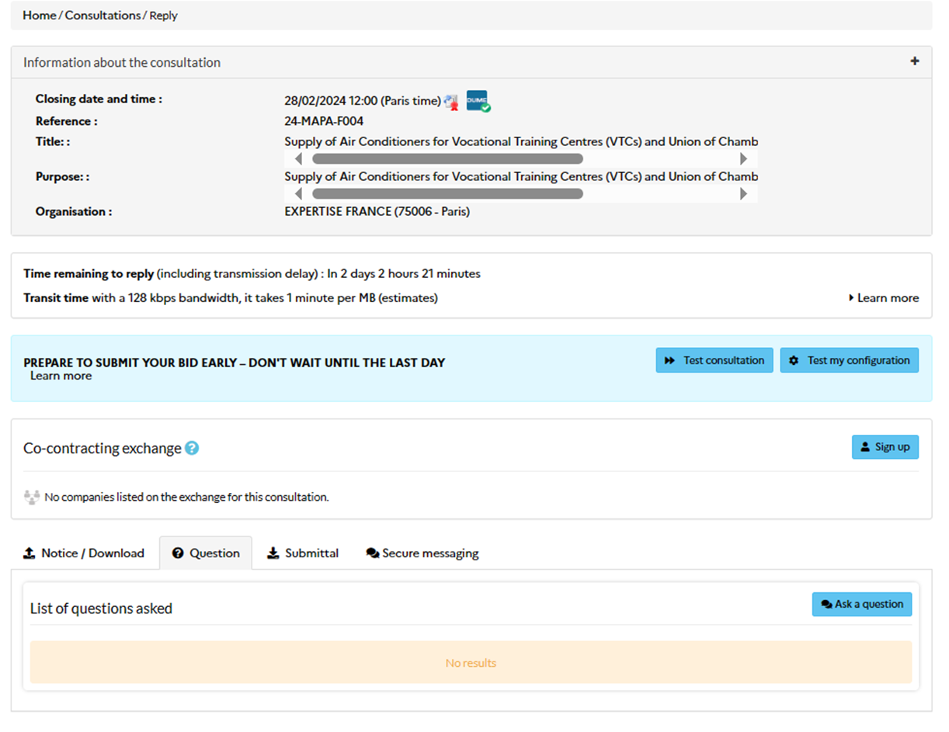
PLACE - Soru Sormak 1
İhale dosyasında belirtilen sürede ihale hakkında soru sorabilirsiniz. Tüm katılımcıların soruları ve bunlara verilen yanıtlar, ihaleye kayıt yapan tüm firmalarla paylaşılmaktadır.
Soru Sorma
Sorduğunuz Sorular

Slide 17
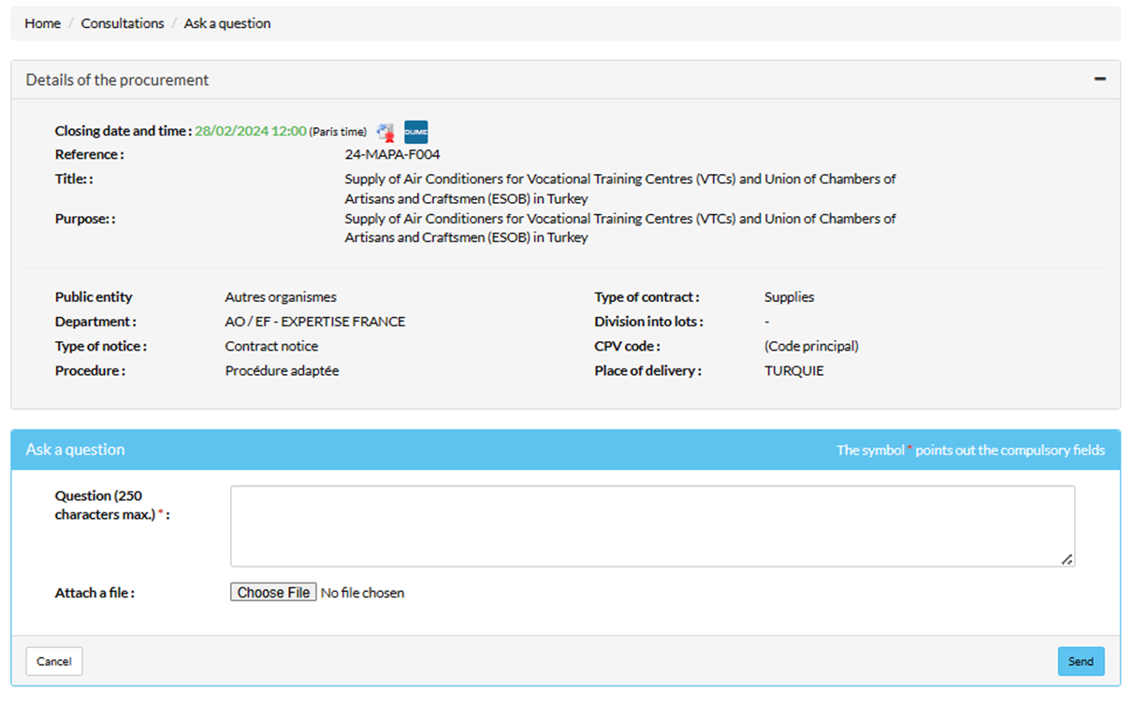
PLACE - Soru Sormak 2
Soru sormadan önce bilgilerinizi tekrar onaylayacağınız bir sayfa açılacak ve onayınızla aşağıdaki sorunuzu soracağınız ekrana erişeceksiniz.
Soru
Eğer varsa, sorunuza dosya eklemek
Soruyu Gönder

Slide 18
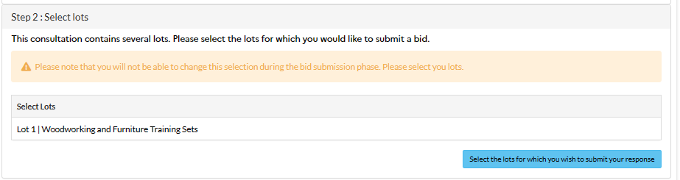
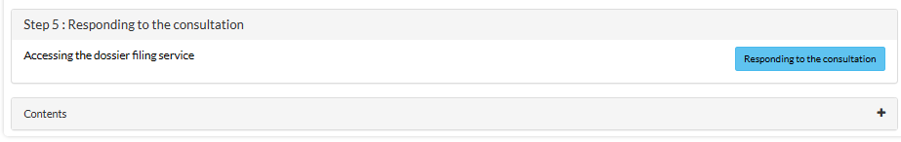
PLACE - Teklif Sunma 1
Sepetinizdeki bulunan ve teklif sunmak istediğiniz ihalelerle ilgili açılan ekranda aşağıdaki adımlar izlenecektir.
STEP 1: Bilgilerinizin doğruluğunu kontrol etme.
STEP 2: Teklif vereceğiniz Lot’ların seçimi.
STEP 3: “Standard Application” seçeneğini işaretleyiniz.
STEP 4: Firma olarak başvuruyorsanız “No”, konsorsiyum durumunda “Yes” seçeneğini işaretleyiniz.
STEP 5: İhaleye teklif için dosya sistemine erişim.
Not: Yüklenecek dosyalar 1GB boyutunu geçmemelidir. Büyük dosyalar arşivlenmelidir (.zip, .rar gibi).
Açılacak küçük bilgi ekranını “I understand” diyerek kapatınız.

Slide 19
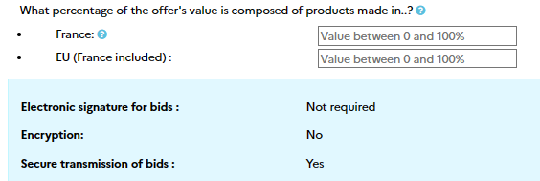
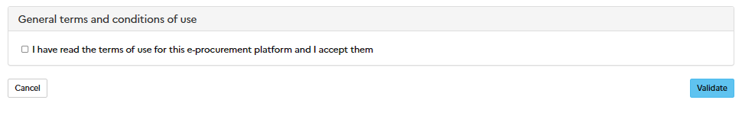
PLACE - Teklif Sunma 2
İhale dosyasında detayları verilen dosyaları hazırladıktan sonra ilgili bölümlere (finansal, teknik gibi.) yüklemelisiniz.
Application file: Bilgisayarınızda hazır ettiğiniz dosyalara erişmek ve seçmek.
Bid File: Finansal Ek Bilgiler
Anonymus offer dossier: Boş Bırakınız
Ftansız malı ürün oranı, bilmiyorsanız 0 yazınız.
AB menşei ürün oranı, bilmiyorsanız 0 yazınız.
İşaretleyiniz
Onay / Teklifi Sunma
Not: İhale başvuru bitimine dek yüklediğiniz dosyalara erişebilir, ek yapabilir veya geliştirebilirsiniz.

